Slide 1
স্বাগতম

Slide 2
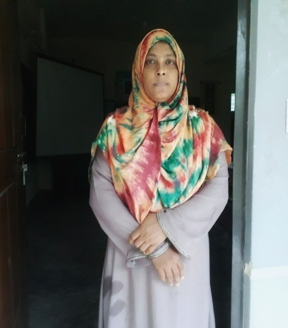
পরিচিতি
মোছাঃ মাহ্‌মুদা বেগম
সহকারী শিক্ষক
সমাজ বিজ্ঞান
দামোদরপুর ঢুকঢুকির হাট উচ্চ বিদ্যালয়
বদরগজ্ঞ,রংপুর
মোবাঃ ০১৭২৩-৩১৫৪৪৭
ই-মেইলঃ- mahmudab1979@gmail.com
শ্রেণিঃ ৭ম
বিষয়ঃবাংলা প্রথম পত্র
পাঠঃ গদ্য
সময়ঃ ৫০ মিনিট
তাং-

Slide 3
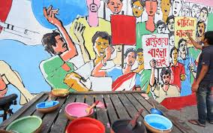
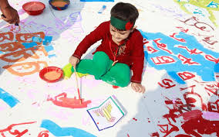
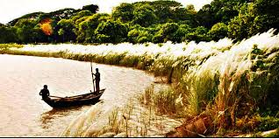
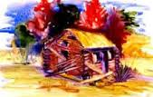
উপরের ছবিগুলো দেখে কী বুঝতে পারতেছ?
এসব কাদের আঁকা ছবি?
এ ধরনের ছবি আঁকতে কিসের কিসের প্রয়োজন হয়?

Slide 4
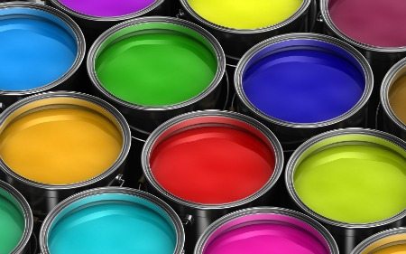
“ছবির রং”
পাঠ-২
হাসেম খান

Slide 5
শিখনফল
এই পাঠ শেষে শিক্ষার্থীরা……
১। নতুন শব্দের অর্থ বলতে পারবে।
২। নানা রং ও রুপে সমৃদ্ধ বাংলাদেশের প্রাকৃতিক সৌন্দর্য বর্ননা করতে পারবে।
৩। হেমন্ত,শীত ও বসন্তঋতুর প্রাকৃতিক পরিবর্তন সম্পর্কে বিশ্লেষন করতে পারবে।

Slide 6
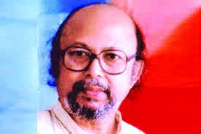
পুর্বজ্ঞান যাচাই
লেখক হাসেম খান এর পরিচিতি সম্পর্কে যা জানো বলো।

Slide 7
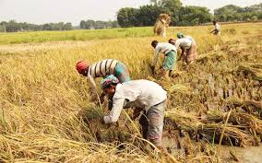
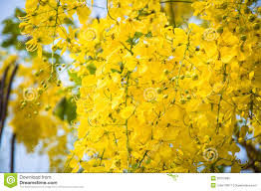
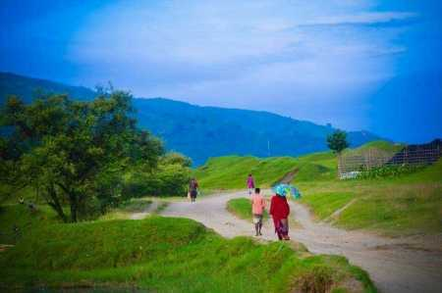
শব্দার্থ
গেরুয়া
মেটে।
বাহার
শোভা।
সর্বত্র
সব জায়গায়।

Slide 8
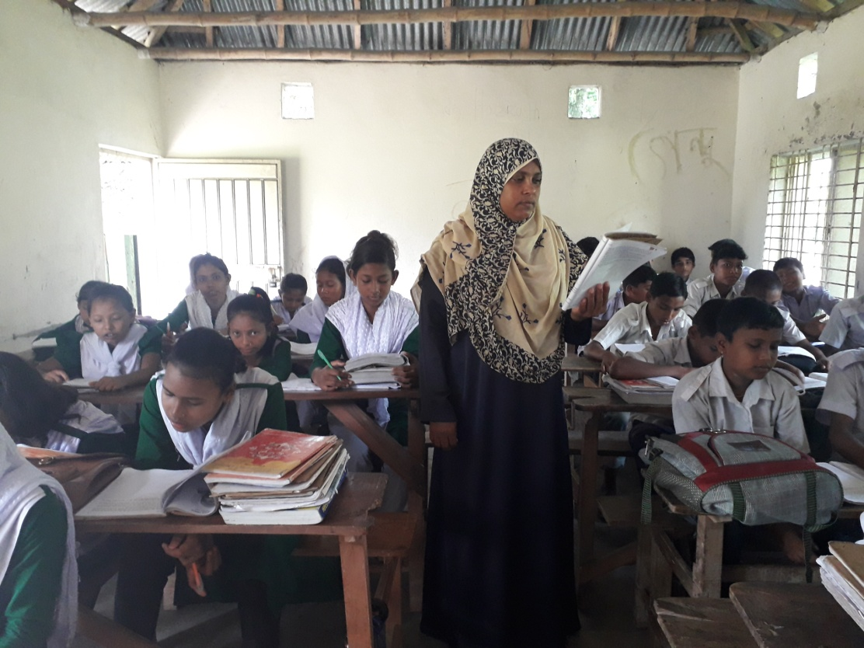
আদর্শ পাঠ

Slide 9
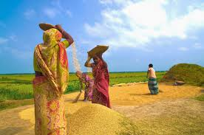
হেমন্তকাল

Slide 10
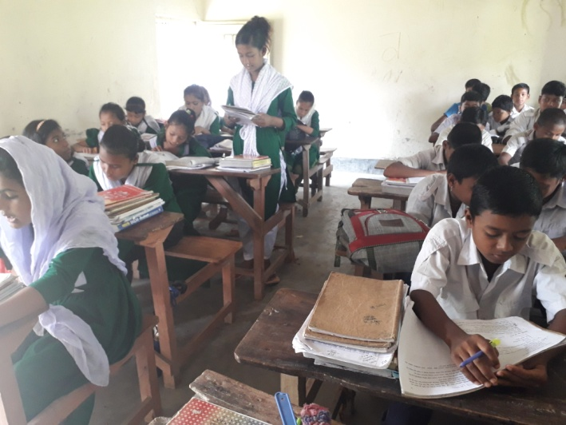
একক কাজ
কোন দুই মাস মিলে হেমন্তঋতু হয়?

Slide 11
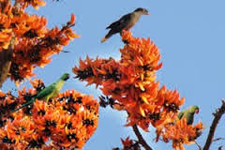
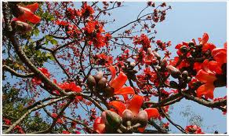
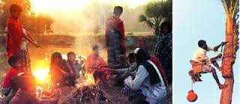
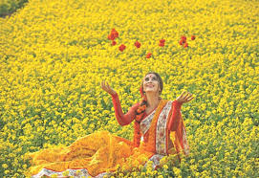
শীতকাল

Slide 12
ভিডিওটি দেখি

Slide 13
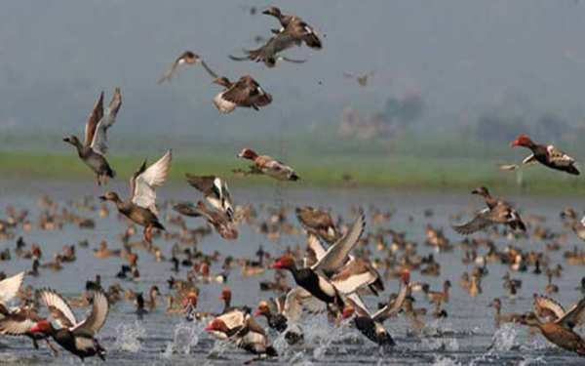
জোড়ায় কাজ
* অতিথি পাখি কারা ? শীতকালে বাংলাদেশে অতিথি পাখি আসে কেন?

Slide 14
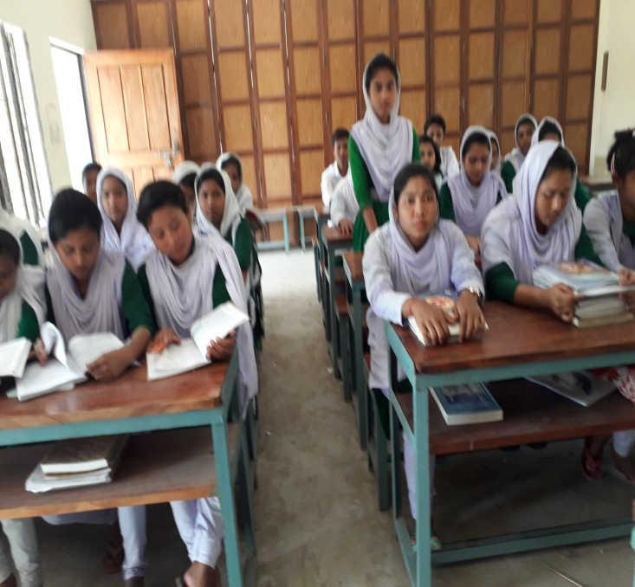
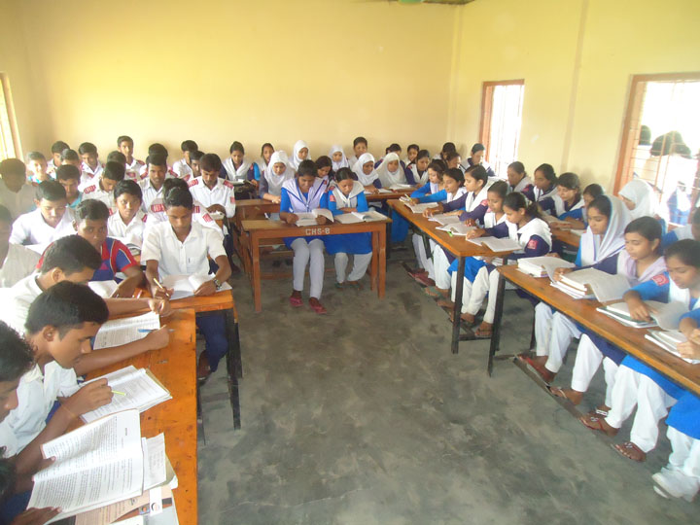
সরব পাঠ
নীরব পাঠ

Slide 15
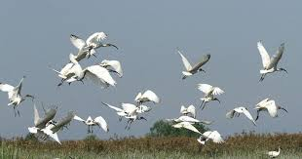
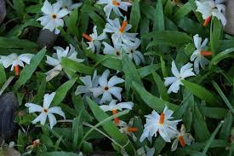
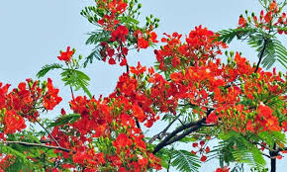
”
বসন্তকাল

Slide 16
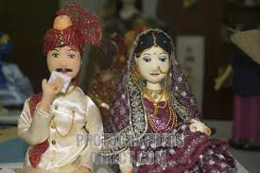
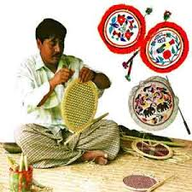
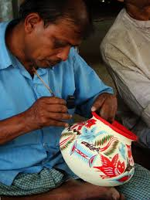
বাংলাদেশের লোকশিল্প

Slide 17
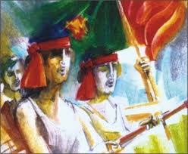
দলীয়কাজ
* বাংলার শিল্পীদের শিল্পকর্ম সারা পৃথিবীতে কীভাবে প্রশংসা পাচ্ছে,তা আলোচনা করে লিখ।

Slide 18
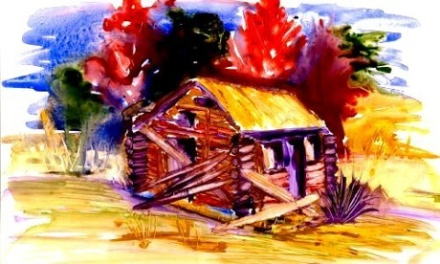
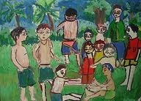
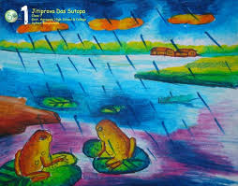
চিত্রশিল্পিদের আঁকা ছবি
শিশুদের আঁকা ছবি

Slide 19
সঠিক উত্তরের জন্য এখানে ক্লিক কর।
মুল্যায়ন
১। কাশফুল কোথায় ফোটে?
ক) নদীর ধারে
খ) ডোবায়
গ) পুকুরে
ঘ) চরে
২। “গেরুয়া” শব্দের অর্থ কী?
ক) বাদামি
খ)হলুদ
গ) খয়েরী
ঘ) মেটে
৩। ছবি আঁকার ক্ষেত্রে খুবই গুরুত্তপুর্ন রং হলো-
i) সাদা
ii) কালো
iii) লাল
নিচের কোনটি সঠিক?
ক) iওii
খ) iওiii
গ) iiওiii
ঘ) i,iiওiii

Slide 20
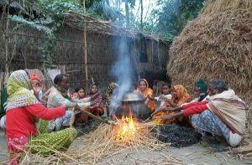
বাড়ীর কাজ
* তোমার নিজের জীবনের যেকোন একটি শীতকালের প্রাকৃতিক পরিবর্তন, পোশাক ও খাবারের পরিবর্তনের উপর একটি প্রতিবেদন লিখে আনবে।

Slide 21
সবাইকে ধন্যবাদ

